Slide 1

Six Sigma 测度
(Metrics)
Notes:
DPU와 DPMO
RTY
시그마 수준

Slide 2

方法论
Define
Measure
Analyze
Improve
Control
  Measure 概要
  Project Y
  基础统计
  测定System 分析
  Six Sigma 测度
  工程能力分析
  Process Map & 特性要因图
  FDM

Slide 3
Six Sigma 测度
学习目标
  理解Six Sigma的主要测度
    DPU, DPO, DPMO
    FTY, RTY, Y_{NOR}
  理解σ 水准计算方法

Slide 4
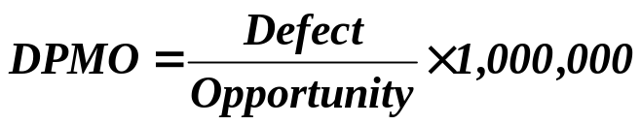
DPU与DPMO
DPU (Defects per Unit)
Defects
每单位缺陷数
DPO
=
Unit
为了消除缺陷的基准
Defects
工厂单位改善中使用
DPO
=
Opportunity
DPO (Defects per Opportunity)
每机会缺陷数
DPMO (Defects per Million Opportunities)
每百万机会缺陷数
考虑制品复杂度的比较基准
企业内或企业之间Benchmarking手段

Slide 5
机会(Opportunity)
● 有可能发生缺陷的检查或试验对象
● 发生缺陷的机会在特性、部品、组装品等制品任何阶段 都可能存在。
部品 1
特性 A
组装品 A
特性 B
部品 2
制品
组装品 B

Slide 6
复杂度(Complexity )
总机会数与制品或Process复杂度正比。
制品
机械
部品
复杂度
特性
次序
工具
材料
Process
相关部品、特性或材料越多，
成为越复杂的制品。
相关机械、工具或次序越多，
成为越复杂的Process.

Slide 7
DPU/DPO/DPMO
以下Drilling加工的例中计算DPU与 DPMO.
① Data 类型是?
② Unit?
③ Defect?
④ Opportunity?
⑤ DPU?
⑥ DPMO?

Slide 8
DPU/DPO/DPMO – 事例
DPU计算
DPMO计算中心
总缺陷数
总缺陷数×1,000,000
DPU
=
DPMO
=
总生产单位数
总缺陷发生机会数
DPU
=
=
DPMO
=
=
DPU不能考虑一个单位里有多少缺陷机会。
一般表示6σ水准时，比不良率
3.4ppm更恰当的是3.4DPMO
使用互相不同的Process、制品之 间或制造领域和非领域之间比较时更 恰当。

Slide 9
DPMO 计算例
缺陷数
  某个PCB以800个焊接点和200个部品构成。在这 PCB中发现焊接不良6处和不良部品2个。
  DPMO是?
DPMO = (6+2)/(800+200) * 百万
= 8,000

Slide 10
DP(M)O 计算时注意事项
例) 某部品的生产工程中不良发生机会数是100,000次，但正常作业
过程中只对其中1,000次机会进行评价，结果一个部品里发现10个
缺陷，以下计算中哪个正确？
DPO = 10 / 100,000
DPO = 10 / 1,000
机会是有缺陷发生的可能性，以检查及试验对象被评价时 Count

Slide 11
Yield
Yield (数率)
在工程的各阶段中包括再作业或部品的废弃等不良的管理指标，
是良品率的概念。
Yield(数率)的种类
初期数率 (FTY, First Time Yield) :
  决定各别工程的品质水准时使用。再作业/不修理的Process中适用。
累计数率 (RTY, Rolled Throughput Yield) :
  表现全体工程的品质水准时使用的指标中的一个。
  表现为初期数率的倍。
标准化数率 (Y_{Nor}, Normalized Yield) :
  表现全体工程的品质水准时使用的指标中的一个，
  在Process中初期数率适用几何平均概念。

Slide 12
Yield
95.5% 数率
45,000 ppm 浪费
97% 数率
Hidden Factory : 再作业/ 废弃
94.4% 数率
30,000 ppm 浪费
RTY = 0.955*0.97*0.944 = 87.4%
56,000 ppm 浪费
不但是最终阶段，其它各阶段的能力RTY都重视。

Slide 13

RTY计算
Yield
已知的DATA是不良率或数率DATA时
RTY = FTY₁×FTY₂ × FTY₃ × ……
已知的DATA是缺陷DATA时
e
-
DPU
是意味着泊松分布中P[X = 0] (没有一个缺陷的概率).
Y_{Nor} 计算
n
Y_{Nor} = FTY₁ × FTY₂ × … × FTYn

Slide 14
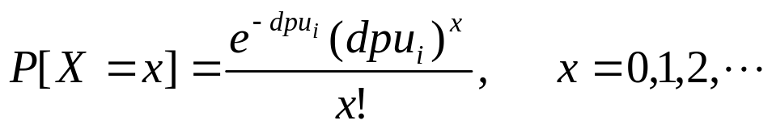

RTY 计算的检讨
Yield
生产一个单位部品所需 3个工程，各工程的初期数率为 FTYi .
各单位工程中发生的缺陷数，跟随着拥有以下概率函数的泊松分布。
- 但, 为 单位工程 i 的 平均缺陷数
因此各单位工程的数率是在工程中一个缺陷都不发生的概率，如下。
=
=
=
-
P
[
X
0
]
e
dpu
i
按以上的结果，可以确认下面的等式。
3
RTY = Π FTYi
i = 1
=
-
(
dpu
+
+
-
e
1
dpu
2
dpu
3
)
=
e
DPU

Slide 15
Yield
Yield (数率)
想想下面的工程。
收入检查
100%数率
SMD检查
95.5%数率
PBA检查
97.0%数率
ICT
94.4%数率
RTY = 1.00 × 0.955 × 0.970 × 0.944
= 0.874 = 87.4 %
1
4
Y
=
4
RTY
=
0
.
874
=
0
.
967
=
96
.
7
%
Nor

Slide 16
RTY计算 例
Yield
例1) 现场某一位机士对特定类型Defect观察结果
346个生产单位中发现1个。对这特性(Characteristic)的
RTY?
计算)
1
DPU
=
=
0.00289
346
RTY
=
e
-
DPU
=
e
-
0
.
00289
= 0.99711
例2) 有3个工程组成的生产Line，各工程通过数率为
98% 时Line的 RTY ?
计算)
0.98
0.98
0.98
RTY = 0.98 × 0.98 × 0.98 = 0.941192

Slide 17
σ 水准
σ 水准的概念
品质特性值随正态分布时，从规格中心到规格界限为止距离相当于标准偏差几倍的测度，Process散布越小，σ水准越大。
● 测定Process可以生产多少均一品质制品能力的测度。
平均
规格界限
1σ
μ
3σ
σ 水准 : 规格中心和规格上限或下限距离是标准偏差的几倍？

Slide 18
平均
规格界限
3σ 水准的
稳定工程
发生不良限度
1σ
记号前数值(Z)
越大，不良发生
的概率越小。
μ
3σ
6σ 水准的
稳定工程
1σ
6σ

Slide 19

Process dynamics
Process 固有能力
由于作业者倒班、原材料LOT变化、设备的保
养、模具交换等现实性的变化要素而规格中心和Process平均常时间维持一致状态是很难。
根据经验随着时间过
去，一般Process平均离中心约 1.5σ左右变动。
起点 1
起点 2
起点 3
起点 4
长期 Process 能力
LSL
目标值
USL

Slide 20
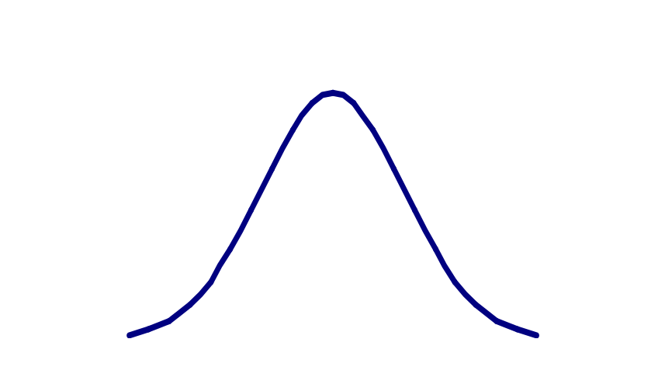
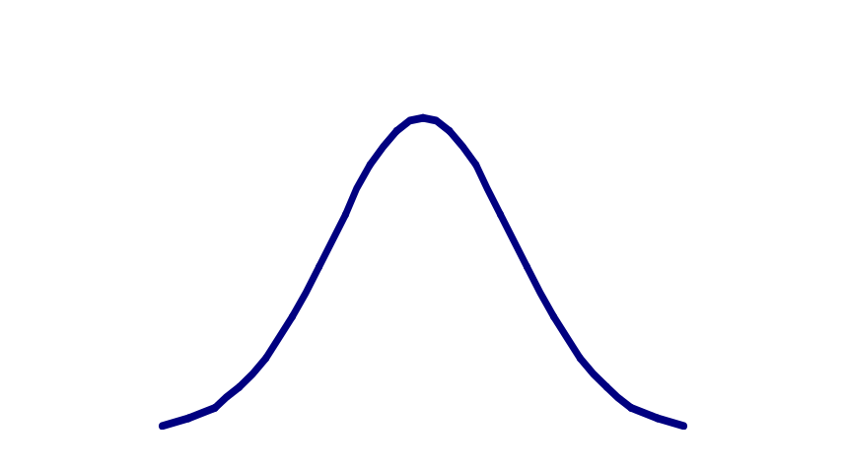
σ 水准和 DPMO
● 考虑Process现实变化，计算对应σ水准的缺陷率或不良率时， Process平均离规格中心标准偏差的1.5倍变动为前提计算。
● 在6σ水准Process中，100万次机会中能发生3.4次左右缺陷，这相当于3.4DPMO.
3.4DPMO
1.5 σ.st
4.5 σ.st
LSL
规格中心
USL

Slide 21
σ 水准与 DPMO 表
良品数
ＤＰＭＯ
Ｚ.st
Ｚ.lt
良品数
ＤＰＭＯ
Ｚ.st
Ｚ.lt
良品数
ＤＰＭＯ
Ｚ.st
Ｚ.lt
良品数
ＤＰＭＯ
Ｚ.st
Ｚ.lt
999,999.6
999,995
999,991
999,987
999,979
999,968
999,952
999,928
999,892
999,841
999,767
999,663
999,517
999,313
999,032
998,650
998,134
997,445
996,533
995,339
993,790
991,802
989,276
3.4
5
9
13
21
32
48
72
108
159
233
337
483
687
968
1,350
1,866
2,555
3,467
4,661
6,210
8,198
10,724
6.0
5.9
5.8
5.7
5.6
5.5
5.4
5.3
5.2
5.1
5.0
4.9
4.8
4.7
4.6
4.5
4.4
4.3
4.2
4.1
4.0
3.9
3.8
4.5
4.4
4.3
4.2
4.1
4.0
3.9
3.8
3.7
3.6
3.5
3.4
3.3
3.2
3.1
3.0
2.9
2.8
2.7
2.6
2.5
2.4
2.3
986,097
977,250
971,284
964,070
955,435
945,201
933,193
919,243
903,199
884,930
864,334
841,345
815,940
788,145
758,036
725,747
691,462
655,422
617,911
579,260
539,828
500,000
460,172
13,903
22,750
28,716
35,930
44,565
54,799
66,807
80,757
96,801
115,070
135,666
158,655
184,060
211,855
241,964
274,253
308,538
344,578
382,089
420,740
460,172
500,000
539,828
3.7
3.5
3.4
3.3
3.2
3.1
3.0
2.9
2.8
2.7
2.6
2.5
2.4
2.3
2.2
2.1
2.0
1.9
1.8
1.7
1.6
1.5
1.4
2.2
2.0
1.9
1.8
1.7
1.6
1.5
1.4
1.3
1.2
1.1
1.0
0.9
0.8
0.7
0.6
0.5
0.4
0.3
0.2
0.1
0.0
-0.1
420,740
382,089
344,578
308,538
274,253
241,964
211,855
184,060
158,655
135,666
115,070
96,801
80,757
66,807
54,799
44,565
35,930
28,716
22,750
17,864
13,903
10,724
8,198
579,260
617,911
655,422
691,462
725,747
758,036
788,145
815,940
841,345
864,334
884,930
903,199
919,243
933,193
945,201
955,435
964,070
971,284
977,250
982,136
986,097
989,276
991,802
1.3
1.2
1.1
1.0
0.9
0.8
0.7
0.6
0.5
0.4
0.3
0.2
0.1
0.0
-0.1
-0.2
-0.3
-0.4
-0.5
-0.6
-0.7
-0.8
-0.9
-0.2
-0.3
-0.4
-0.5
-0.6
-0.7
-0.8
-0.9
-1.0
-1.1
-1.2
-1.3
-1.4
-1.5
-1.6
-1.7
-1.8
-1.9
-2.0
-2.1
-2.2
-2.3
-2.4
6,210
4,661
3,467
2,555
1,866
1,350
968
687
483
337
233
159
108
72
48
32
21
13
9
5
3
993,790
995,339
996,533
997,445
998,134
998,650
999,032
999,313
999,517
999,663
999,767
999,841
999,892
999,928
999,952
999,968
999,979
999,987
999,991
999,995
999,997
-1.0
-1.1
-1.2
-1.3
-1.4
-1.5
-1.6
-1.7
-1.8
-1.9
-2.0
-2.1
-2.2
-2.3
-2.4
-2.5
-2.6
-2.7
-2.8
-2.9
-3.0
-2.5
-2.6
-2.7
-2.8
-2.9
-3.0
-3.1
-3.2
-3.3
-3.4
-3.5
-3.6
-3.7
-3.8
-3.9
-4.0
-4.1
-4.2
-4.3
-4.4
-4.5

Slide 22
  σ水准计算
● 缺点数DATA时
- 求DPMO
- 表中找出对应DPMO的Z.st值或利用 Minitab求。
● DATA是数率时
- Scrap、 再作业等为不良计算数率。
- 从表中找出对应每百万个良品数 = (数率)×1,000,000
Z.st值或利用Minitab求。
● DATA是不良率时
- 以不良率可以计算出PPM.
PPM = (不良率)×1,000,000
- 从表中找出与PPM值一样的对应DPMO的 Z.st值或利用
Minitab求。

Slide 23
σ 水准的计算 例
● 例题 1.
对某工程生产出货的制品特征类型缺陷，
经过长期调查结果346个制品中发现1个缺陷。
计算在这工程的缺陷相关的σ水准。
● 计算
1
DPMO
=
× 1,000,000
= 2,890
346
从σ表中能查出对应 DPMO=2,890的Z.st值
4.26
左右
● 利用Minita0b计算: 实习

Slide 24
例题 2
某一个工程组成A, B, C, D, E 5个作业，各作业数率为
0.99, 0.95, 0.90, 0.90, 0.95.
A
B
C
D
E
0.99
0.95
0.90
0.90
0.95
● 计算
作业的标准化数率
=
5
(
0
.
99
)(
0
.
95
)(
0
.
90
)(
0
.
90
)(
0
.
95
)
=
0
.
937375
σ水准是每100万个良品数= 937,375 对应的 Z.st值
3.03
左右。
● 利用Minitab的计算: 实习

Slide 25
例 3
有一个给顾客提供信用情报的公司，顾客要求事项分为
情报内容、迅速性、正确性、最新性、接触容易性，
对这些调查重要度和顾客满足度结果如下。
[ 表 ] 项目别重要度及顾客满足度
项目
重要度
满足 (%)
情报内容
0.60
80
迅速性
0.05
90
正确性
0.15
90
最新性
0.15
90
接触容易性
0.05
95
计/平均
1.00
84.25
● 计算: 确认σ 水准 = 2.5 左右。
● 利用Minitab的计算： 实习

Slide 26
例题 4
某部品销售价格$120，制造原价目标值定于$100，
但各种外部及内部原因长期预算时，原价比销售价格高的
概率是5%左右。
5%
100
120
● 计算: 对应不良率 5% (PPM = 50,000)的 σ 水准为 3.15
● 利用Minitab的计算: 实习

